Slide 1
Windows
Hlava Marek, Macák Erik, Žižka Josef, Jelínek Jakub 2022

Slide 2
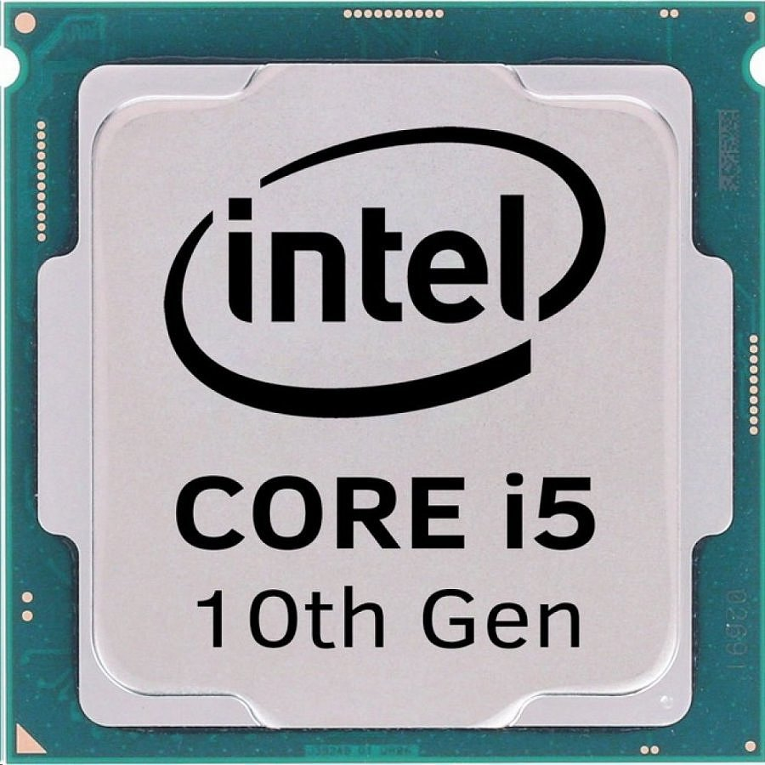
Minimální HW požadavky
Procesor
1 gigahertz (GHz) nebo rychlejší se 2 nebo více jádry
Notes:
Je to na Windows 11 (Protože je to nejstabilnější)
Gigaherzt – takt procesoru, udává kolik se uděje cyklů dějů(výpočtu) z jednu sekundu
Jádro – vypočítává všechny ulohy

Slide 3
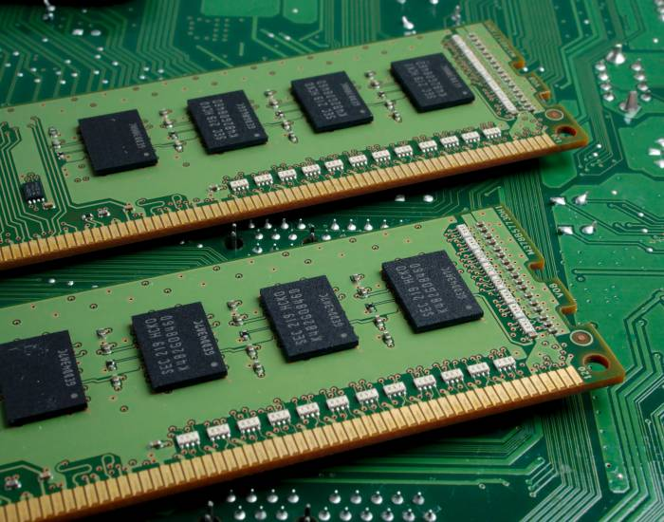
Minimální HW požadavky
Operační paměť
4 Gigabyte (GB)
Notes:
Prostor, v kterém počítá procesor úlohy

Slide 4
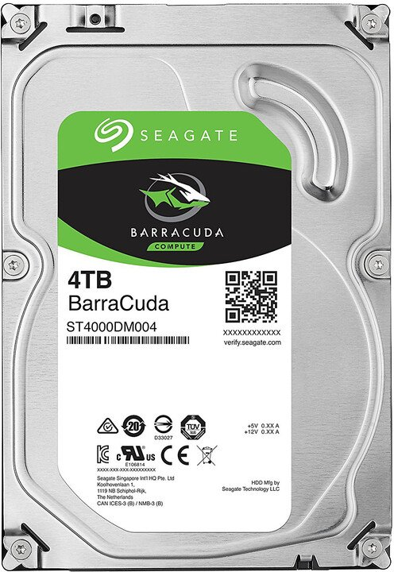
Minimální HW požadavky
Úložný prostor
64 Gigabyte (GB)
Notes:
Prostor, kam se se všechno ukládá a po vypnutí se nezamkne

Slide 5
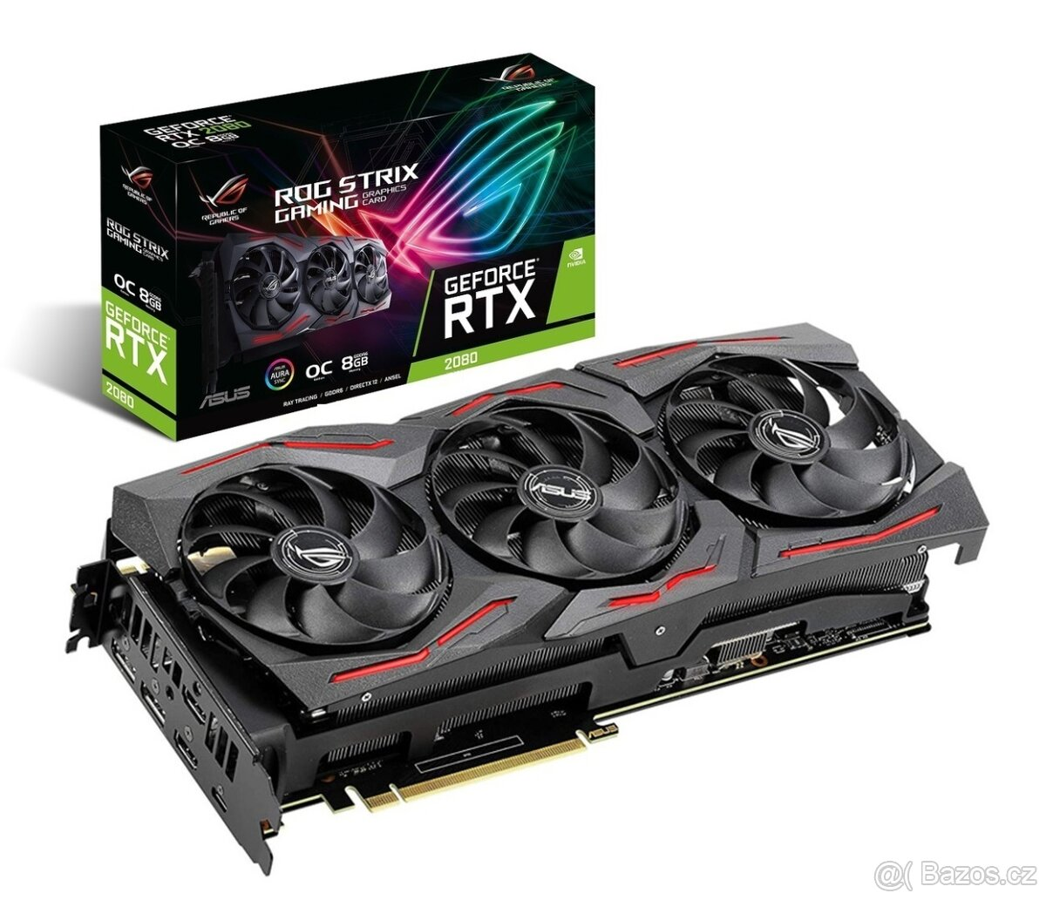
Minimální HW požadavky
Grafická karta
Kompatibilní s DirectX 12 nebo novějším ovladačem WDDM 2.0
Notes:
DirectX 12 – umožňuje softwaru (převážně hrám) pracovat přímo s grafickým a zvukovým hardwarem
WDDM 2.0 – Memory managment – aby si zdroje mohli sami organizovat grafické karty

Slide 6
Drivery (ovladače)
Většinu ovladačů si operační systém stáhne sám
Pokud něco některá chybí, tak si je stačí lehce stáhnout z jejich webových stránek
Vše se pak nastavuje ve správci zařízení

Slide 7
Souborové systémy
Je to základní uspořádání souborů
používá souborové systémy FAT, NTFS, exFAT a ReFS

Slide 8
FAT
File Allocation Table
Kvůli jednoduchosti a rozšíření se používá na výměnných médiích

Slide 9
exFAT
Extended File Allocation Table, někdy označovaný jako FAT64
Je určený pro výměnná paměťová média
Je nástupcem FAT32
V lednu 2009 patentováno Microsoftem

Slide 10
NFTS
New Technology File Systém
Souborový systém vyvinutý pro Windows
Vyvíjeli Microstoft a IBM

Slide 11
ReFS
Resilient File System
Nástupce NFTS
Ve většině testů byl ReFS o trochu rychlejší, než stávající NTFS
Se zapnutou kontrolou integrity byl ReFS o dost pomalejší

Slide 12
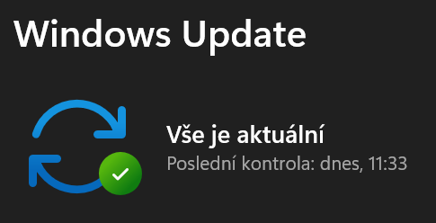
Aktualizace
Veškeré aktualizace probíhají v nastavení (služba Windows Update)
Aktualizace je čas od času potřeba vyhledat
→Vyhledávaní probíhá přes jedno tlačítko

Slide 13
Klady a zápory
Klady
Zápory
Dobře kompatibilní s většinou hardwaru
Velmi pokročilé funkce systému
Kvalitní a profesionální užití softwaru
Cena (pro legální používání je nutno zakoupit license)
Nejčastějším terčem virů

Slide 14

Bezpečnost
Windows má celou řadu bezpečnostních systému, mimo jiné má i integrovaný antivirus (Windows Defender)
Vše se dá pak jednoduše ovládat a kontrolovat v už předinstalované aplikaci Windows security

Slide 15
Vizuální stránka
Windows 11 má velice animací a oproti Windows 10 je vše jemnější a příjemnější na pohled
Určitě je přehledný a lehký na ovladatelnost, ale zároveň nabídne i spoustu „hlubších“ funkcí
Jako základní kombinace barev je modrá s šedou

Slide 16
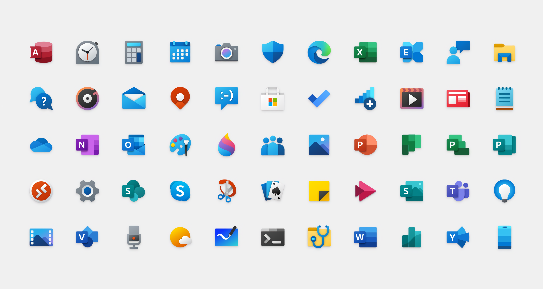
Vizuální stránka
Jeho úplně přepracované ikony aplikací působí něžným a velmi elegantním dojmem

Slide 17
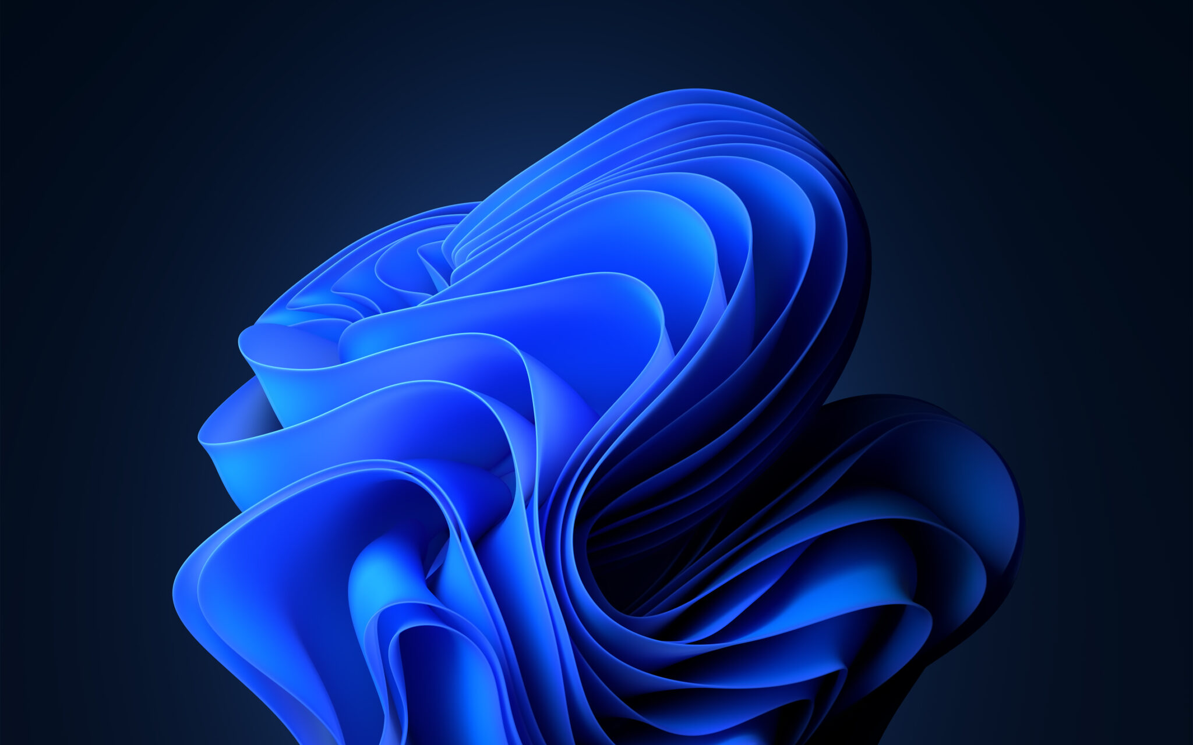
Vizuální stránka
Jako hlavní obrázek pro Windows 11 byla vybrána jakási vlnovka

Slide 18
Popularita
Microsoft Windows je nejčastěji instalovaným operačním systémem, má celosvětově přibližně 77% až 87,8%.
Však jeho popularita taky klesá oproti nárustům z minula, to je způspbeno vyvíjením nových OS
Hned druhý v pořadí je taky velice známí operační systém MacOS

Slide 19
Výhody oproti jiným OS
Windows vs macOS
Windows vs Linux
Otevřenější z hlediska instalace a počtu aplikací
Lepší multitasking oken
Značně lepší pro gaming
Vysoká kompatibilita s aplikacemi
Jednodušší orientování a fungování

Slide 20
Diskuze
Kdo již má nainstalovaný Windows 11?
Výhody/nevýhody doposud
Proč by si ho jistí uživatelé nestáhli?

Slide 21
Diskuze
Je Windows nejlepším OS?
Ano/Ne - Proč?

Slide 22
Diskuze
Co byste na OS Windows změnili a proč?

Slide 23
Zdroje
Windows 11 Specs and System Requirements | Microsoft. Microsoft Corporation [online]. Dostupné z: https://www.microsoft.com/en-us/windows/windows-11-specifications?r=1
Windows 11 a zabezpečené spuštění - Podpora Microsoftu. [online]. Dostupné z: https://support.microsoft.com/cs-cz/windows/windows-11-a-zabezpe%C4%8Den%C3%A9-spu%C5%A1t%C4%9Bn%C3%AD-a8ff1202-c0d9-42f5-940f-843abef64fad
Objevení chyb v RAM: zátěžový test prověří operační paměť vašeho systému | Chip.cz - recenze a testy. Informace, testy a novinky o hardware, software a internetu – CHIP.cz [online]. Copyright © 2003 [cit. 20.11.2022]. Dostupné z: https://www.chip.cz/novinky/objeveni-chyb-v-ram-zatezovy-test-proveri-operacni-pamet-vaseho-systemu/

Slide 24
Zdroje
Technologie DirectX 12 Ultimate | NVIDIA . [online]. Copyright © 2022 NVIDIA Corporation [cit. 20.11.2022]. Dostupné z: https://www.nvidia.com/cs-cz/geforce/technologies/dx12/
Windows přístup k systému souborů a ochrana osobních údajů - Podpora Microsoftu. [online]. Dostupné z: https://support.microsoft.com/cs-cz/windows/-windows-p%C5%99%C3%ADstup-k-syst%C3%A9mu-soubor%C5%AF-a-ochrana-osobn%C3%ADch-%C3%BAdaj%C5%AF-a7d90b20-b252-0e7b-6a29-a3a688e5c7be
Zabezpečení Windows: Defender, Antivirus a další položky pro Windows 11 | Microsoft. Microsoft Corporation [online]. Copyright © Microsoft 2022 [cit. 20.11.2022]. Dostupné z: https://www.microsoft.com/cs-cz/windows/comprehensive-security

Slide 25
Zdroje
Usage_share_of_operating_systems[online]. Dostupné z: https://wikijii.com/wiki/Usage_share_of_operating_systems

